Slide 1

IA

Slide 2


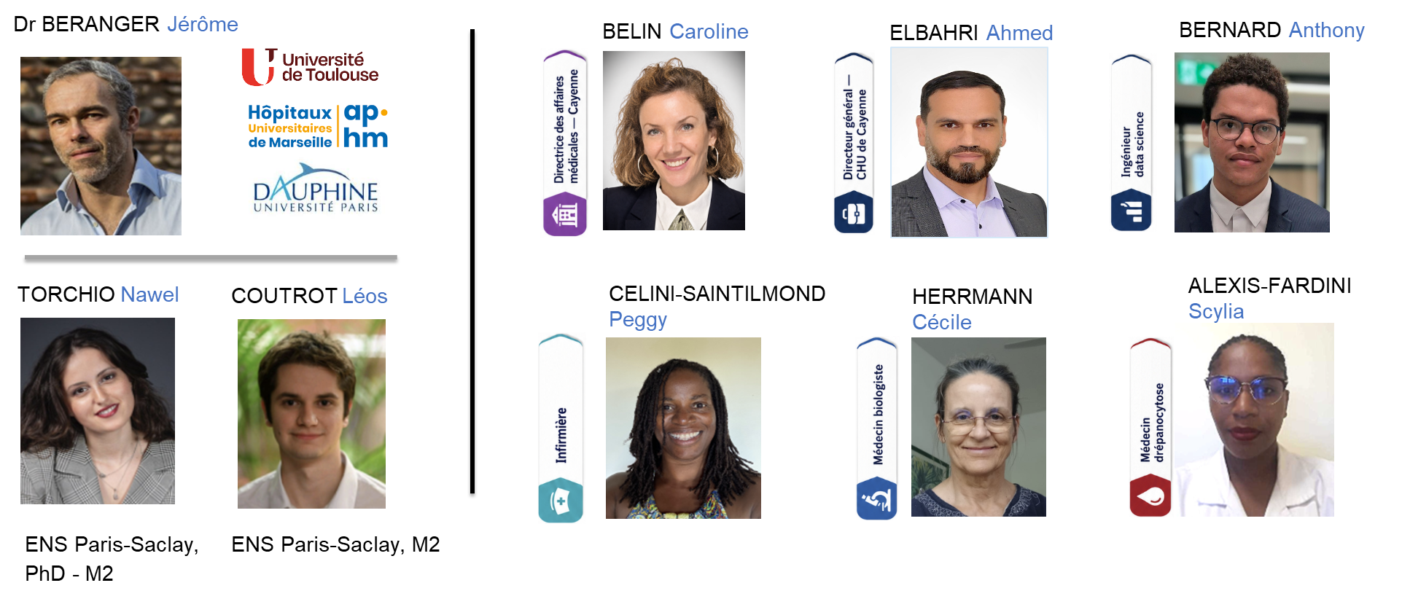



TEAM 5

Slide 3


POURQUOI LE PROJET HDJ AGENT IA?
CHU de Guyane créé il y a bientôt 1 an, dans un contexte économique très contraint et avec beaucoup d’attente autour du développement de l’offre de soins dans un territoire où les indicateurs de santé publique sont très dégradés (morbi-mortalité, accès aux soins notamment)
Recherche de leviers de meilleure valorisation et d’optimisation de l’activité de l’établissement par la gouvernance du CHU, avec une vraie préoccupation autour d’une amélioration de la prise en charge des patients, et de l’expérience patient en général
Il ne s’agit donc pas d’un outil d’aide à la décision médicale, mais d’outil de gestion à destination de la gouvernance médico administrative (initiative similaire lancée en parallèle au CHU de Nancy avec l’Ecole Polytechnique)

Slide 4

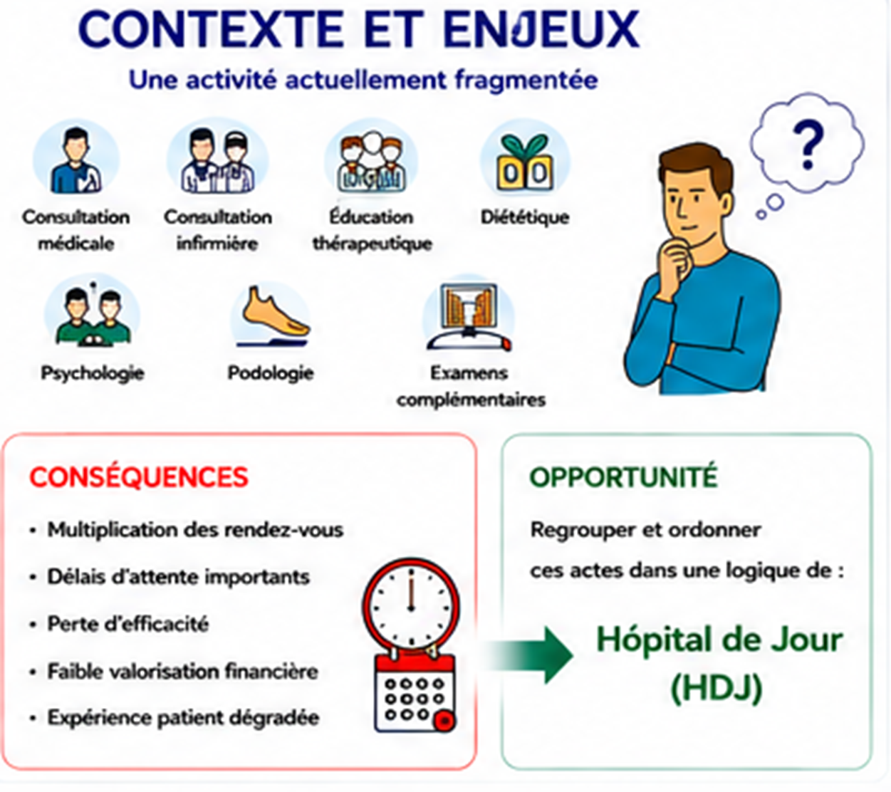
Objectif :
Transformer l’activité ambulatoire fragmentée en une activité structurée et pilotée grâce à l’IA, au service de la performance organisationnelle multi-agents

Slide 5

NOTRE HYPOTHESE
Un système d’IA multi-agents capable d’orchestrer les ressources humaines, les infrastructures, les flux patients, les contraintes médicales, permet d’optimiser automatiquement la planification des HDJ

Slide 6

POURQUOI CIBLER L’ENDOCRINOLOGIE-DIABETOLOGIE DANS LE CADRE DU DATATHON
Forte prévalence des pathologies liées à la spécialité, aggravée par un taux de précarité important dans nos territoires ultra marins
Difficultés de coordination des parcours
Sous utilisation des ressources hospitalières
Notes:
Cécile

Slide 7
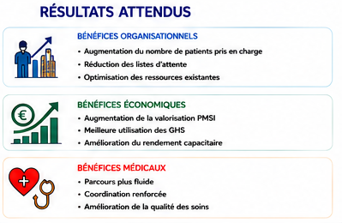

Slide 8
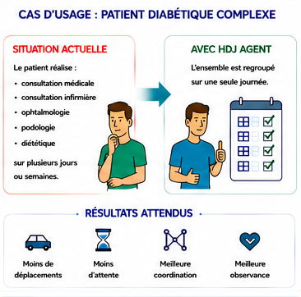

Slide 9
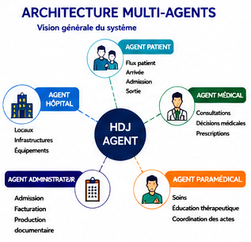

Slide 10
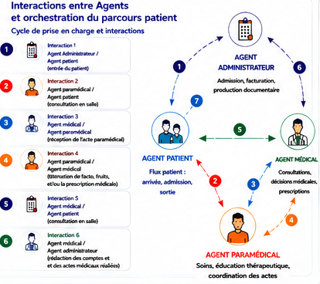

Slide 11
PRINCIPE DES SYSTEMES MULTI-AGENTS
Agents Autonomes :
Entités capables d'agir sans intervention humaine directe, possédant leurs propres objectifs et règles de décision.
Environnement Partagé :
Espace physique ou virtuel où les agents perçoivent des données, interagissent et modifient l'état global.
Intelligence Émergente :
Le comportement complexe du système naît des interactions locales (coopération/compétition) plutôt que d'un contrôle central.

Slide 12
PERTINENCE DU SMA POUR L’HOPITAL
Modélisation Fidèle :
Représentation granulaire des acteurs (soignants, patients) évoluant sur un plan physique réel pour identifier les congestions.
Simulation Sans Risque :
Laboratoire virtuel pour tester des changements d'organisation (planning, ressources) sans impact sur la sécurité des soins réels.
Optimisation des Flux :
Réduction drastique des temps d'attente en identifiant dynamiquement les meilleurs parcours pour chaque profil patient.
Gestion de l'Aléatoire :
Capacité à simuler la variabilité des soins (stochasticité) et à réagir aux imprévus grâce à la flexibilité des agents.

Slide 13
ARCHITECTURE & MOTEUR TECHNOLOGIQUE
Framework de Modélisation :
Utilisation de Mesa (Python) pour orchestrer la planification, le cycle de vie des agents et la gestion de l'espace.
Navigation Intelligente :
Jumeau numérique de l'hôpital sous forme de Graphes (nœuds et arêtes) pour optimiser les flux et les déplacements des agents.
Optimisation des Soins :
Un Agent Coordinateur central qui réorganise dynamiquement les consultations en HDJ selon les contraintes de ressources sur la base des fichiers PMSI

Slide 14
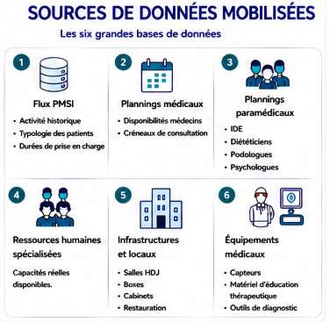

Slide 15
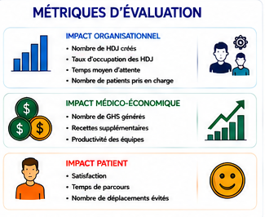

Slide 16
Démonstration du MVP en live

Slide 17
RESULTATS ATTENDUS
RESULTATS OBTENUS
Bénéfices organisationnels
Bénéfices organisationnels
Augmentation du nombre de patients prise en charge
Réduction des listes d’attente
Optimisation des ressources existantes
Réalisé (taux d’occupation HDJ)
Réalisé (attente moyenne)
Réalisé (goulot)
Bénéfices économiques
Bénéfices économiques
Augmentation de la valorisation PMSI
Meilleure utilisation des GHS
Amélioration du rendement capacitaire
Réalisé (valorisation indicative)
En perspective à réaliser
En perspective à réaliser
Bénéfices médicaux
Bénéfices médicaux
Parcours plus fluide
Coordination renforcée
Amélioration de la qualité des soins
Réalisé (modélisation du parcours)
Réalisé (modélisation du parcours)
En perspective à réaliser

Slide 18
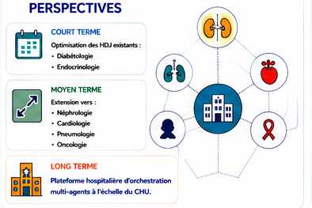

Slide 19
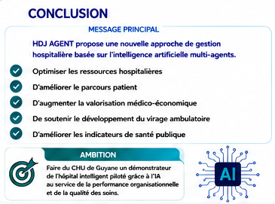

Slide 20


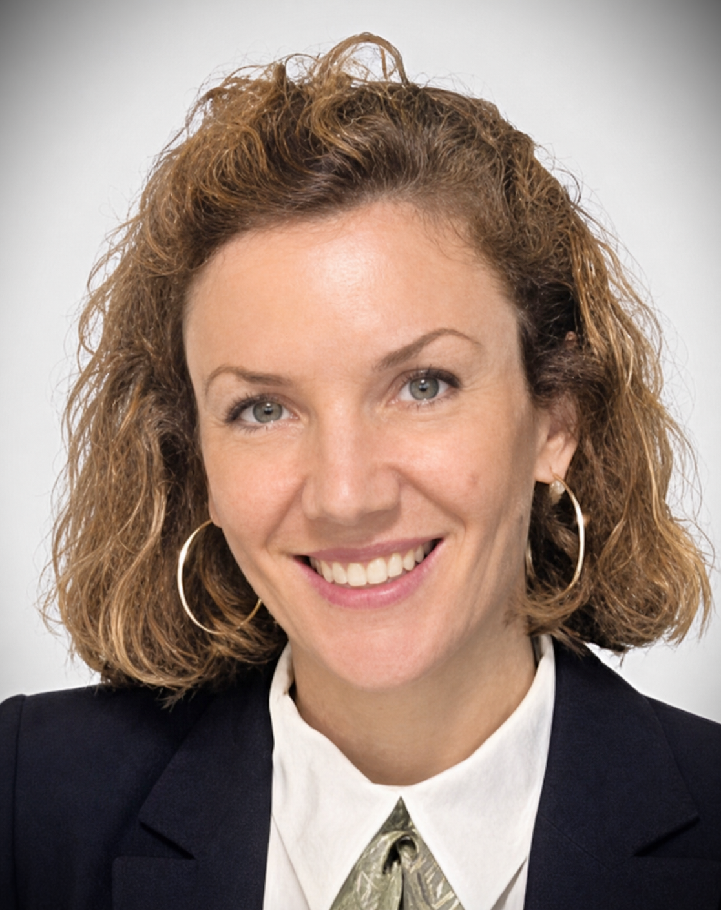
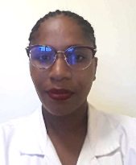
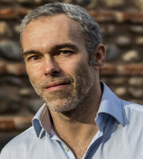
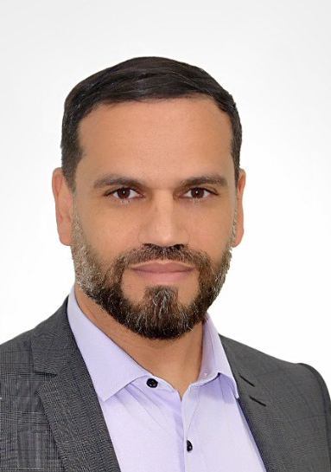
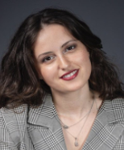
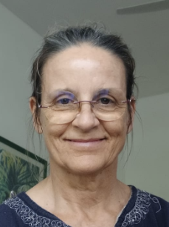
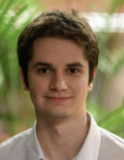
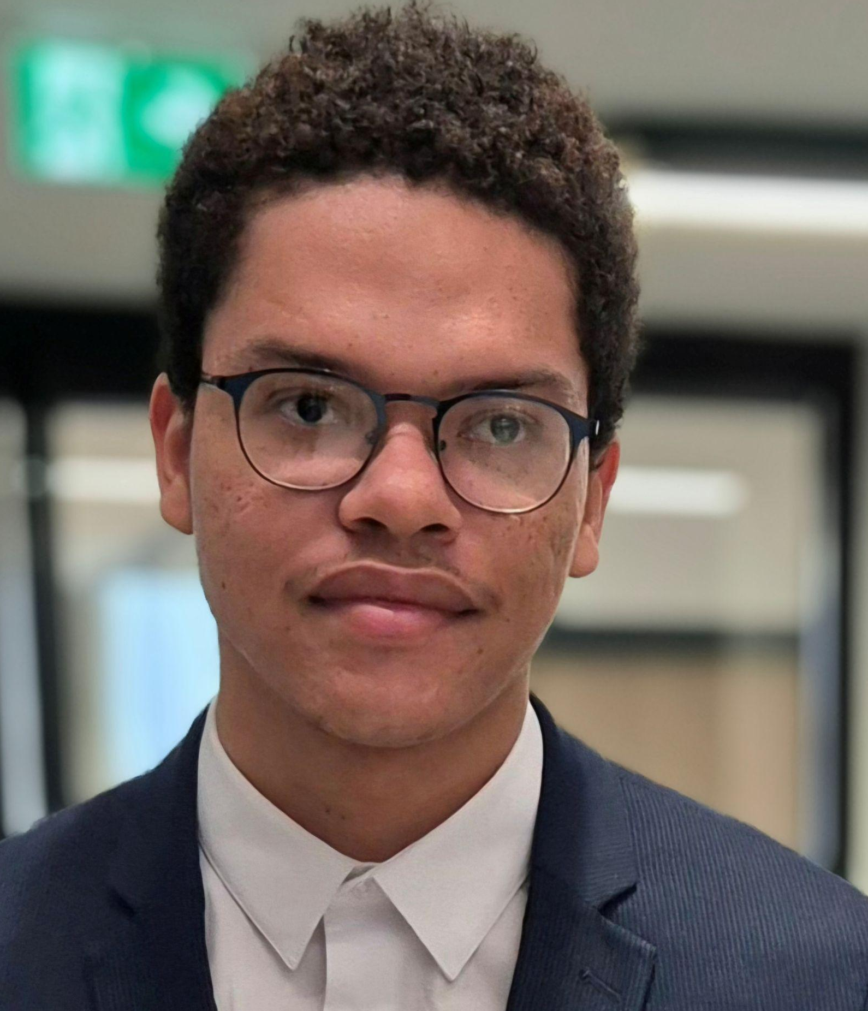

Merci pour votre attention
ENS Paris-Saclay,
PhD - M2

